Slide 1
커트 1
기초이론 및 자세

Slide 2





우리의 약속
PPT 사진촬영을 금합니다.
수업 중에는 휴대폰을 넣어두세요.
아카데미를 아껴주세요.
음료는 화장실에 버리고 분리수거도 철저히 해주세요.
*이대로 가면 교육생들이 돌아가면서 청소해야 합니다.
흡연은 건물 밖에서 부탁 드립니다.

Slide 3
커트진행에 대한 필수요소
01. 커트 이론
1) 커트의 기본 요소
섹션과 빗질
베이스와 가이드
두상 포인트
천체축각도, 두상각도
커트라인앵글
가위 자세
빗질
커트 포지션

Slide 4
디자이너로서,
커트를 할 때 가장 중요한 것은?
Notes:
토론시간 강사님들 디자이너 때 경험 얘기해주기

Slide 5
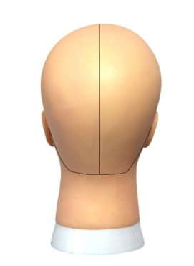

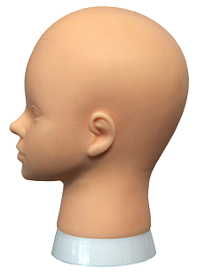



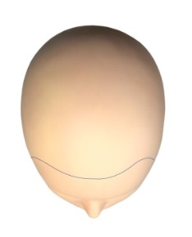
섹션 (SECTION)
HORIZONTAL (가로)
VERTICAL (세로)
DIAGONAL (사선)
PIVOT (방사선)
[전대각]
[후대각]
Notes:
피봇 섹션대로 커트를 진행 하면 부채꼴 모양이 나온다는 것 설명해주기.
-가로섹션: 좌우 밸런스 맞추기가 용이하고, 위 아래 단차 맞추기 어려움
-세로섹션: 좌우 밸런스 맞추기가 어렵고, 위 아래 단차 맞추기 용이함
-대각섹션: 가로와 세로 섹션의 장단점을 보완함, 커트라인이 자연스러움
-방사선섹션: 어느 한 점을 중심으로 수박 잘라놓은 모양의 섹션(피봇섹션)

Slide 6
빗질 (COMBING)
자연 빗질 :
섹션에 상관 없이 중력에 의한 방향
즉, 바닥으로 떨어지게 빗질
수직 빗질 :
섹션과 섹션모양에 따라 위, 아래 상관
없이 수직으로 빗질
Notes:
자연빗질과 수직빗질의 차이점

Slide 7
빗질 (COMBING)
변이 빗질 :
섹션과 상관없이 수직, 자연 빗
질을 제외한 모든 방향의 빗질
평행 빗질 :
섹션과 똑같은 방향의 빗질
주로 섹션이나 브로킹을 탈 때 사용
Notes:
평행빗질에 대해서 디테일 하게 설명 ( 섹션뜰 때 이용하여 한번에 나눌 수 있다)

Slide 8
베이스 (BASE)의 정의
On Base
Side Base
Side Base
디렉션 베이스 = 디렉션 앵글
-좌, 우의 당김성
층의흐름, 기장 확보를 할 때 사용
리프트 베이스 = 리프트 앵글
- 상, 하의 높낮이
모발의 들고 낮춤으로 층의 크기, 층의 무게감을 표현할 때 사용
Down Base
Up Base
Notes:
리프트와 디렉션에 대한 설명. 온더베이스 사이드베이스 오프더베이스 프리베이스 이름만 알려주고 그림 그리라고 해주세요 ~ 설명은 뒤에.
디렉션 베이스: 세로, 피봇
리프트 베이스: 가로섹션

Slide 9
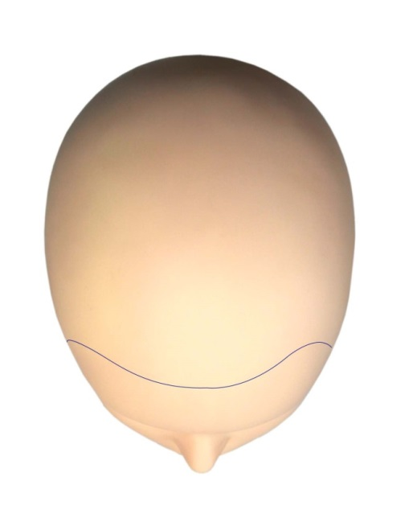
베이스 (BASE)
온 더 베이스 (On the base)
- 판넬의 가운데로 모아서 자르는 베이스
- 양쪽 0.5~1cm 정도 길어진다
- 전체적으로 진행했을 때 기장이 똑같다.
Notes:
중심각도 90도 중요.
한 베이스 마다 컨케이브 라인 형성.

Slide 10


베이스 (BASE)
사이드 베이스 (Side base)
- 판넬의 한쪽으로 당겨지는 베이스
- 당겨지는 쪽의 기장이 2cm 길어진다.
- 기장이 점점 길어지는 커트를 진행 시 사용
- 응용) 가로섹션 시 리프트다운하며 진행

Slide 11


베이스 (BASE)
오프 더 베이스 (Off the base)
- 판넬의 폭을 완전히 벗어나는 베이스
- 당겨지는 쪽의 기장이 2~3cm 길어진다.
- 커트 선이 연결되는 한에서 급격하게
기장이 길어지게 진행할 때 사용한다.

Slide 12

베이스 (BASE)
프리 베이스 (Free base)
- 온 더 베이스와 사이드베이스 사이에서
자른 모든 각도의 베이스
- 온 더 베이스보다는 기장이 길어지지만
사이드 베이스보다는 기장이 짧다.

Slide 13
베이스 (BASE)
업 베이스 (Up base)
- 섹션의 윗면으로 올려서 커트
- 층이 생긴다
- 기장이 위로 갈 수록 짧아진다
- 리프트 업 이라고도 한다
Notes:
디렉션이 아닌 리프트(가로섹션)에 대해서 이해 시켜주세요

Slide 14
베이스 (BASE)
다운 베이스 (Down base)
- 섹션의 아랫면으로 내려서 커트
- 층이 적어진다
- 기장이 위로 갈 수록 길어진다
- 리프트 다운 이라고도 한다

Slide 15
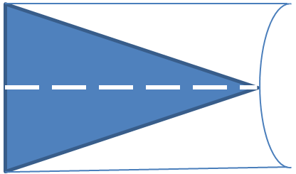
가이드
끝 가이드
- 온 더 베이스의 양쪽 끝 선을 기점으로 한다.
- 기장이 조금씩 길어짐
¼ 가이드
- 온 더 베이스의 ¼ 지점을 기점으로 한다.
- 기장이 똑같이 진행 됨
½ 가이드
- 온 더 베이스의 ½지점을 기점으로 한다.
- 기장이 조금씩 짧아짐
Notes:
사진촬영
참고 정도로만 알고 있으면 된다고 설명하면서 라운드레이어 때 ¼가이드 사용한다고 설명해주세요 .

Slide 16
두상 포인트 (HEAD POINT)
Center Point
Center Top Medium Point
Top Point
Top Golden Medium Point
Golden Point
Golden Back Medium Point
Back Point
Back Nape Medium Point
Nape Point
Nape Side Point
Front Side Point
Side Point
Side Corner Point
Ear Point
Ear Back Point
Golden Side Point
C.T.M.P
T.P
T.G.M.P
G.P
C.P
G.S.P
F.S.P
G.B.M.P
S.P
E.P
B.P
S.C.P
E.B.P
B.N.M.P
N.S.P
N.P

Slide 17
각도 (ANGLE)
천체축각도 (CELESTIAL AXIS)
두상각도 (HEAD ANGLE)
어떠한 두상포인트에서도 변하지 않는 각도
두상 포인트에 따라 변하는 각도
90°
90°
90°
0°
90°
90°
0°
0°
0°
0°
90°
90°
0°
0°
90°
0°
Notes:
두상각 : 고정되지 않는 각도

Slide 18
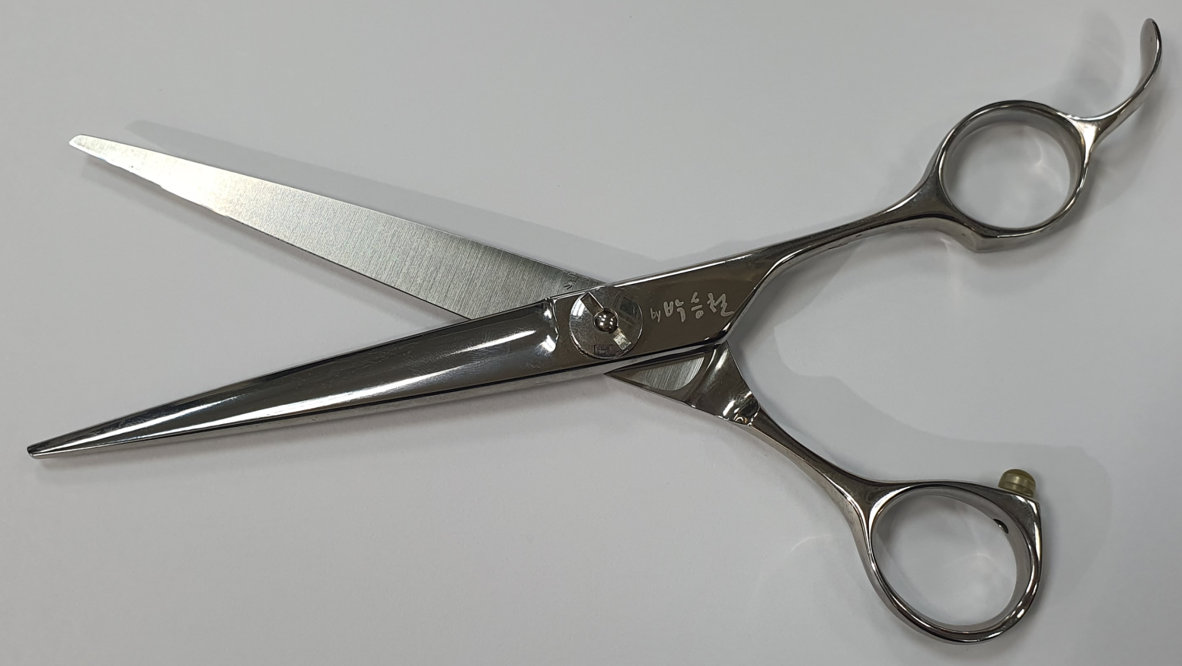
가위 용어
소지걸이
동날
약지환
피봇나사
정날
엄지환
Notes:
설명만 .

Slide 19
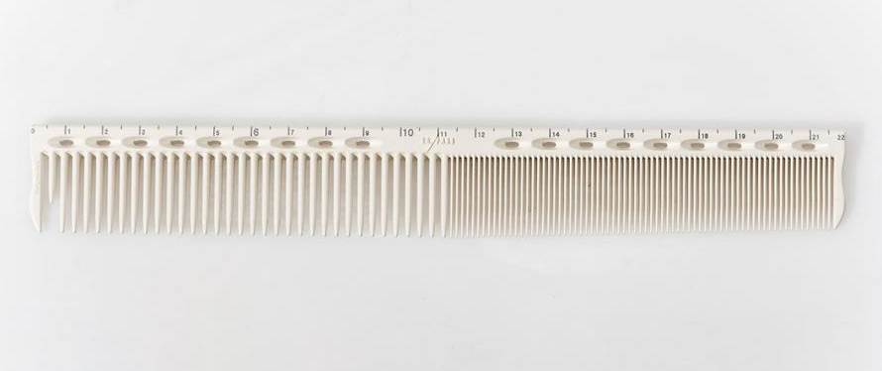
빗 용어
빗등
얼레살
고은살
Notes:
빗에 대해서도 설명해주세요 . 얼레살 , 고운살

Slide 20
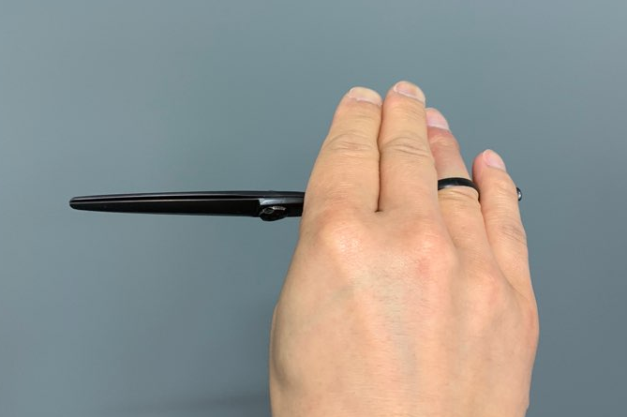
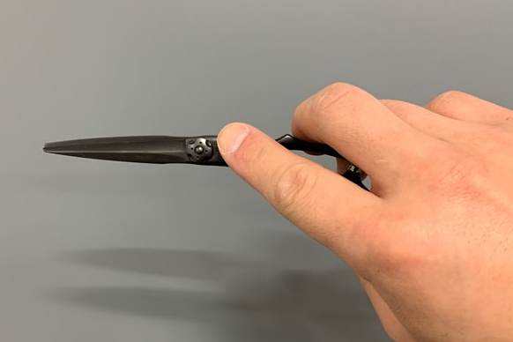
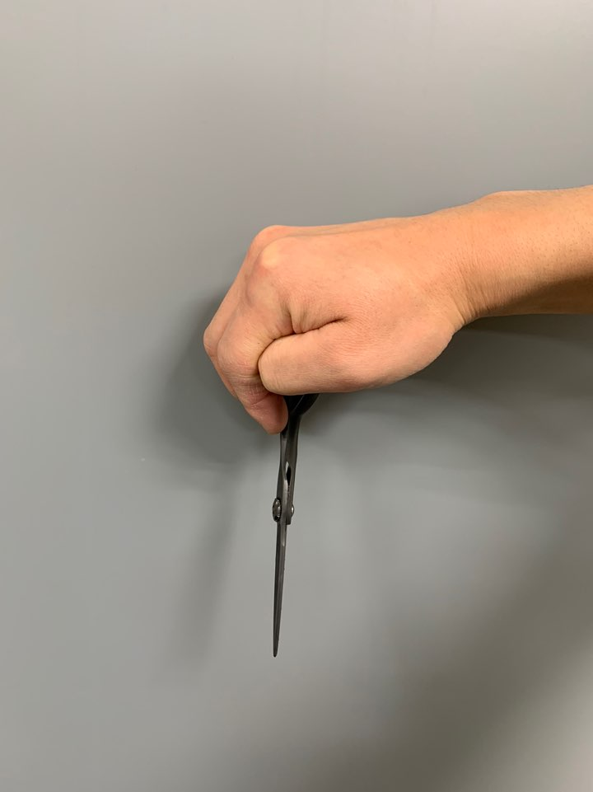
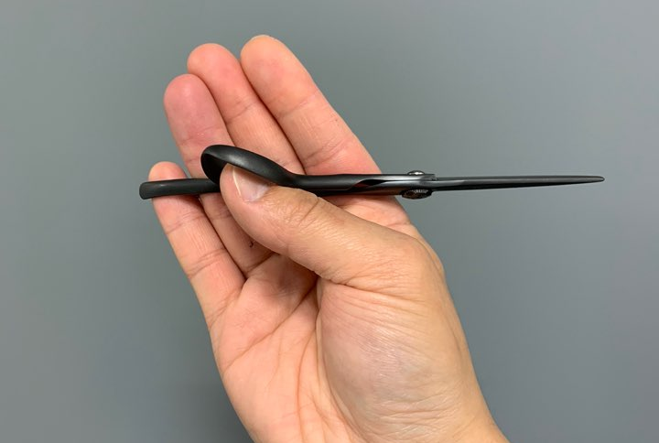
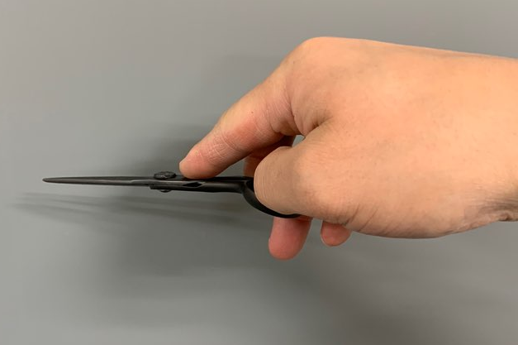
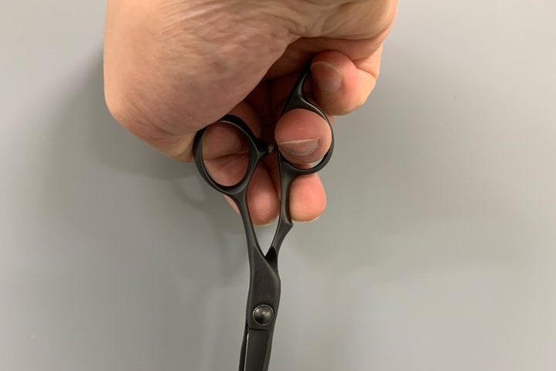
올바른 가위질
1번 가위질
2번 가위질
3번 가위질
Notes:
사진 촬영

Slide 21
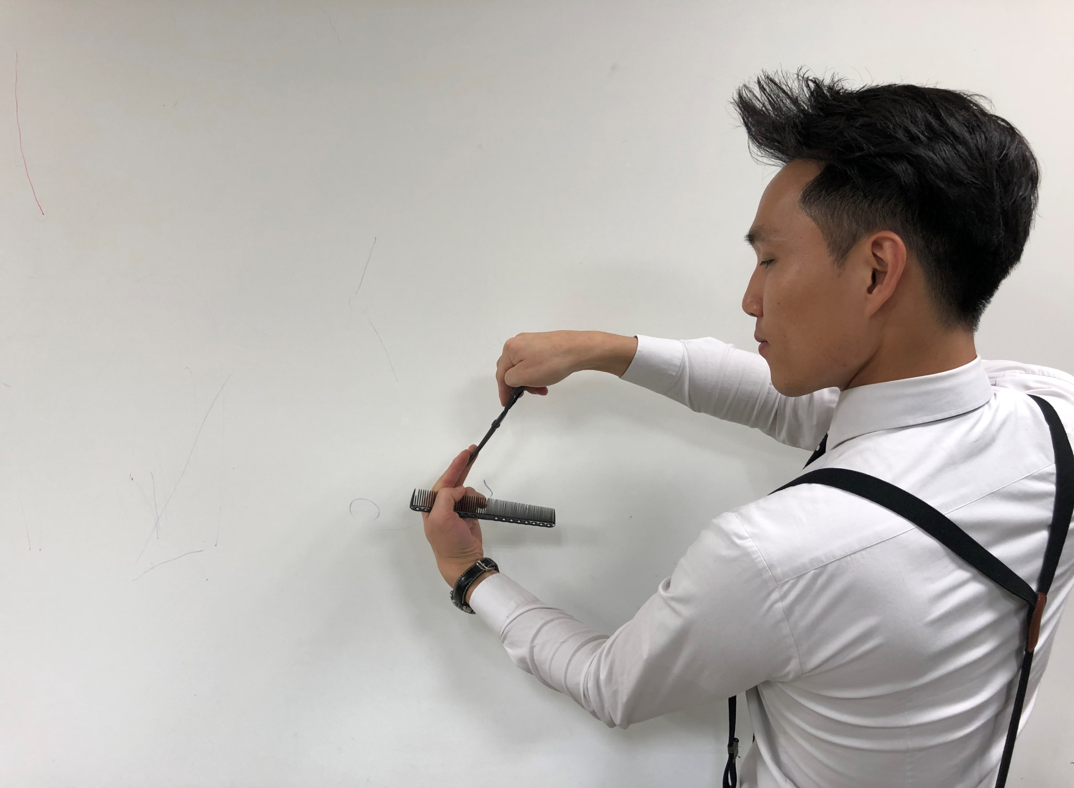
커트라인앵글 (CUT LINE ANGLE)
1) 그라쥬에이션 (GRADUATION)
위로 갈수록 기장이 길어진다.
아래로 갈수록 기장이 짧아진다.
안으로 감싸지면서 볼륨이 생긴다.
Notes:
코너에 대한 설명 .

Slide 22
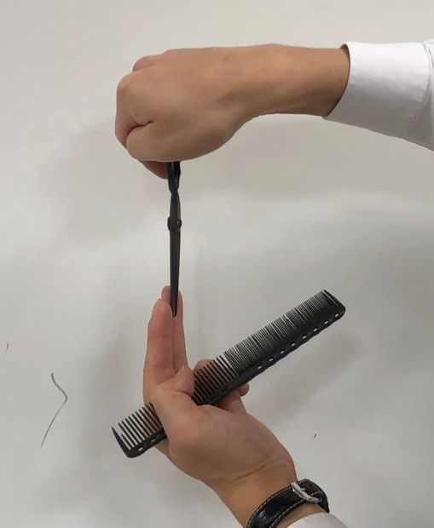
커트라인앵글 (CUT LINE ANGLE)
2) 스퀘어 (SQUARE) 천체축각
위, 아래 기장이 똑같이 맞춰지며
위, 아래 기장 변화가 없다.

Slide 23
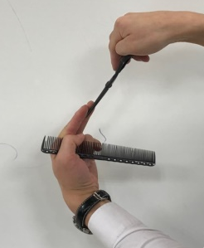
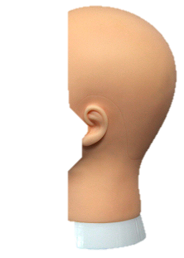
커트라인앵글 (CUT LINE ANGLE)
3) 스퀘어 (SQUARE) 두상 각
두상 각을 기준으로 스퀘어로 진행
빗질 각도에 따라 기장이 다름

Slide 24
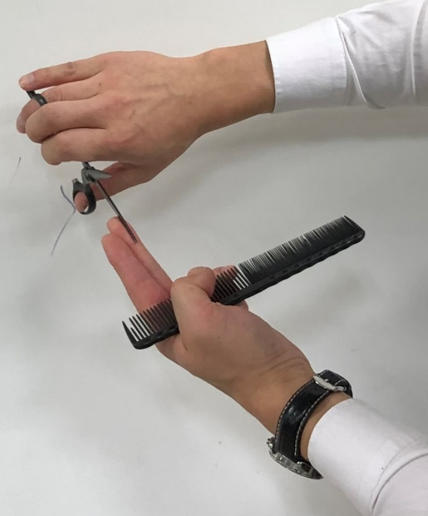
커트라인앵글 (CUT LINE ANGLE)
4) 아웃 레이어 (OUT LAYER)
위로 갈수록 기장이 짧아진다.
아래로 갈수록 기장이 길어진다.
볼륨이 아래쪽에 형성된다.

Slide 25
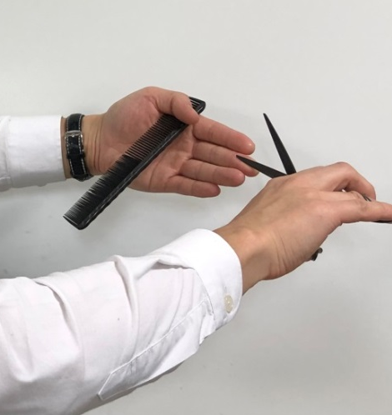
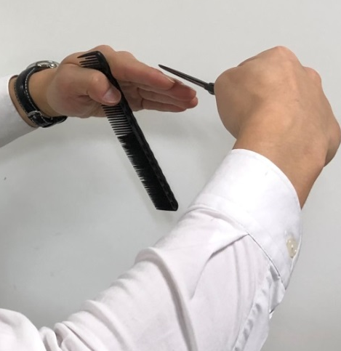
직선적인 형태의 커트 선을 형성(=0°)
가이드가 선명하게 보인다.
손가락 마디에 텐션이 들어가지 않게 주의
커트 선이 뒤집어지지 않게 주의
1. 블런트 (Blunt)
블런트 인 Blunt in
- 손바닥 방향으로 들어간다.
블런트 아웃 Blunt out
- 손등 방향으로 들어간다.
Notes:
한꺼번에 많이 빨리 잘리는 커트방법

Slide 26
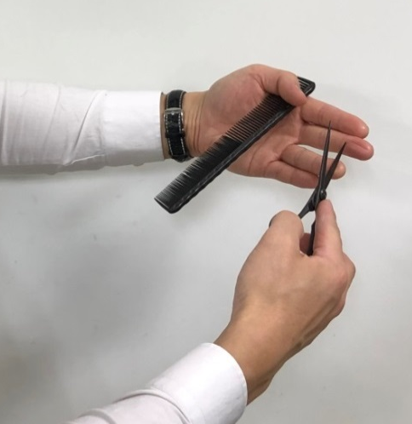
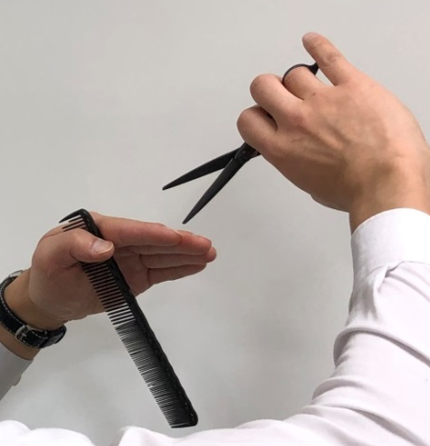
지그재그 형태의 커트 선을 형성 (=45°)
가이드가 흐리게 보인다
가위 날이 들어가는 각도가 균일하도록 주의
가이드를 놓치기 쉽다
2. 포인트 (Point)
포인트 아웃 Point out
- 손등 방향으로 들어간다.
포인트 인 Point in
- 손바닥 방향으로 들어간다.
Notes:
조금씩 자연스럽게 지그재그로 자르는 커트방법

Slide 27
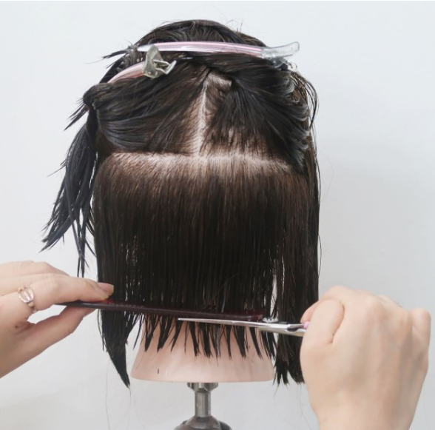
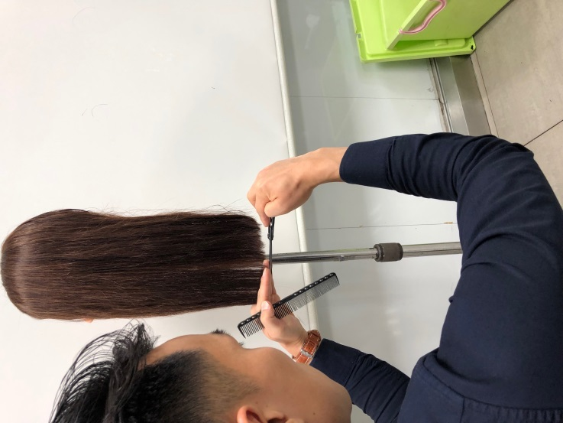
3. 커트의 기법
아웃라인이 선명한 커트 기법
원랭스 (One length)
- 눈 위치와 커트 진행 위치가 평행
콤컷 (Comb cut)
- 빗을 대고 자르는 커트.
Notes:
원랭스자세와 블런트자세의 차이점 설명해주기 = 원랭스는 내 눈이 커트선에 가서 자르는 거 , 블런트자세는 내눈으로 가지고 와서 자르는 거

Slide 28
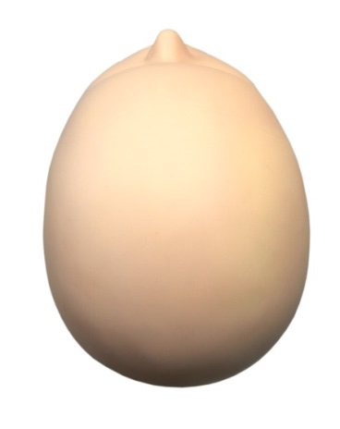



커트 시술 포지션
스퀘어 진행
라운드 진행
B.P , E.B.P 에서만 진행하는 포지션
이동하지 않고 자름
코너가 생김
B.P, N.S.P, E.B.P, S.C.P 에서 진행하는 포지션
이동하면서 자름
코너를 자르면서 진행
Notes:
스퀘어 - 몸을 이동하지 않고 자르기 때문에 코너가 생겨서 딱딱한 이미지 연출
라운드 – 몸을 이동하면서 자르기 때문에 코너를 제거하여 부드러운 이미지 연출

Slide 29
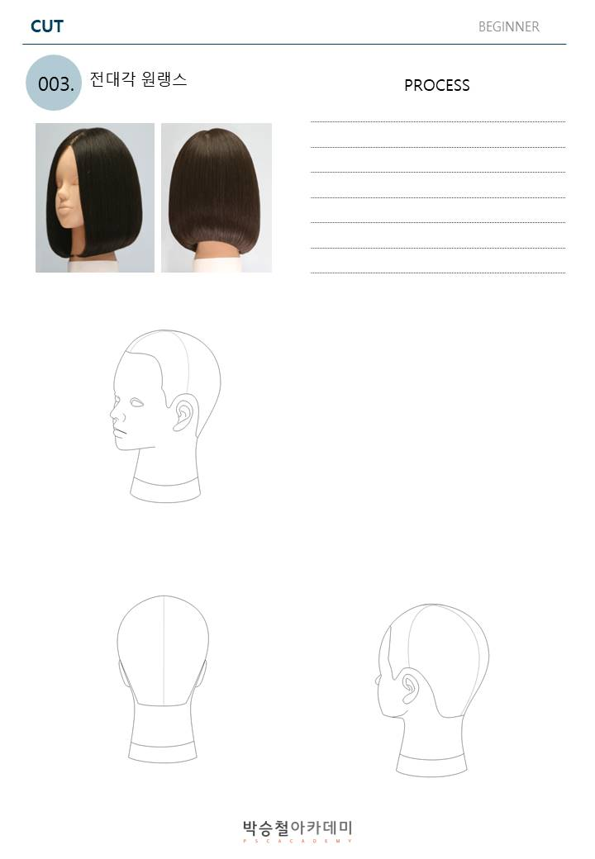
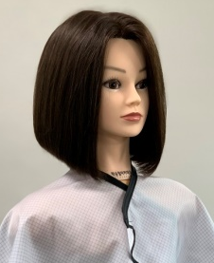
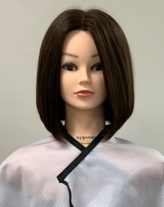
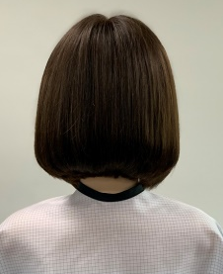
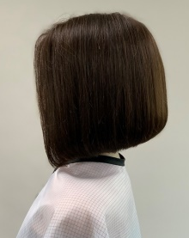
워크시트 작성 및 사진 부착

Slide 30
도해도 표기법
PARTING
ON THE BASE
SECTION
SIDE BASE
ANGLE
OFF THE BASE
45°
커팅라인
F
FREE BASE
Notes:
반드시 숙지하라고 얘기해주세요 .

Slide 31
도해도 표기법
90°
45°
30°
호리존탈 커트라인
버티컬 커트라인
Notes:
호리존탈과 버티컬로 잡은 경우 옆에서 볼 때의 판넬 모양

Slide 32
1단계 과제
사진:
가위 파지법 1, 2, 3번 (총 3개)
8가지 자세 사진 (총 8개)
1) 블런트인 2) 포인트인 3) 블런트아웃 4) 포인트아웃 5) 그라쥬에이션 6) 스퀘어(천체축) 7) 아웃레이어 8) 원렝스
민두에 섹션 종류 5가지 그린 뒤 사진 (총 5개)
1) 가로 2) 세로 3) 전대각 4) 후대각 5) 피봇 (위에서 찍기)

Slide 33
올바른 가위질
1번 가위질
2번 가위질
3번 가위질

Slide 34








8가지 자세
① Blunt In
② Point In
③ Blunt Out
④ Point Out
⑧ One Length
⑤ Square
⑥ Graduation
⑦ Out Layer

Slide 35
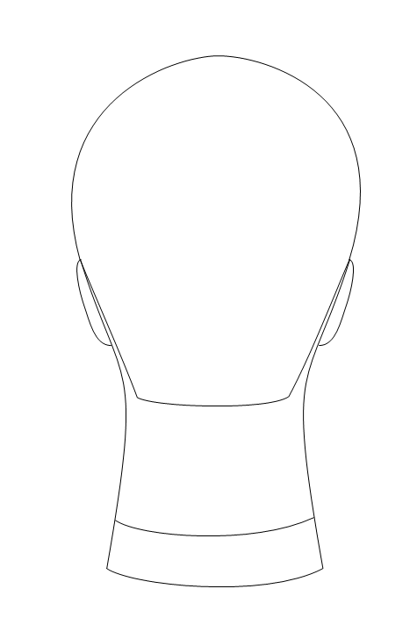
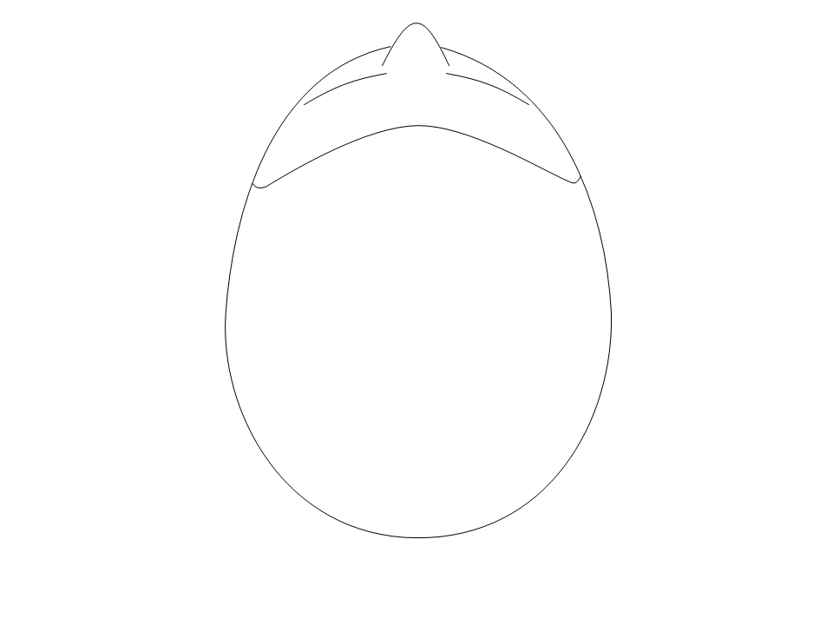
민두 그리기
가로
세로
전대각
후대각
피봇

Slide 36
다음시간 준비물
오후
컷2:
노트 및 필기도구
층없는 롱가발
커트도구 일체

Slide 37
감사합니다.

Slide 38
커트 2
수평 원랭스

Slide 39
우리의 약속
PPT 사진촬영을 금합니다.
수업 중에는 휴대폰을 넣어두세요.
아카데미를 아껴주세요.
음료는 화장실에 버리고 분리수거도 철저히 해주세요.
*이대로 가면 교육생들이 돌아가면서 청소해야 합니다.
흡연은 건물 밖에서 부탁 드립니다.

Slide 40
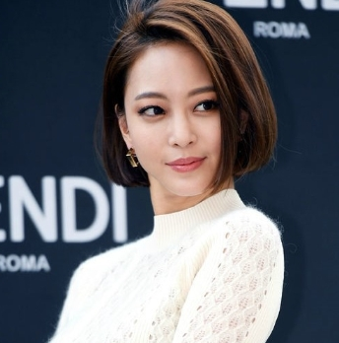

스퀘어와 라운드의 차이
Notes:
똑같은 수평원랭스여도 커트방법에 따라 이미지가 많이 달라진다.

Slide 41
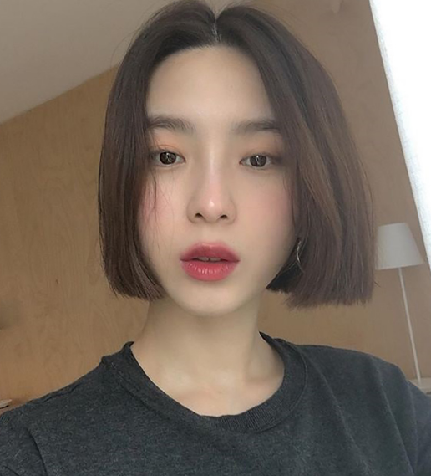
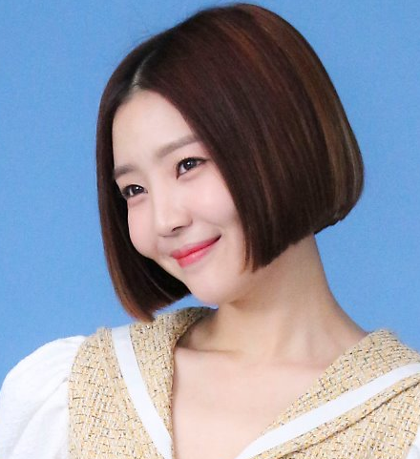
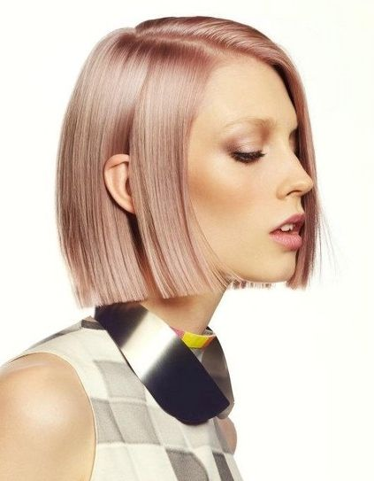
원랭스 커트 (수평)
원랭스란 ? 중력에 의해 내려진 모발이 단차 없이 한 선을 이루는 형태
천체축 0 ° 로 진행하는 층이 전혀 없는 형태의 커트
Notes:
끝나는 지점이 모두 똑같은 커트.

Slide 42
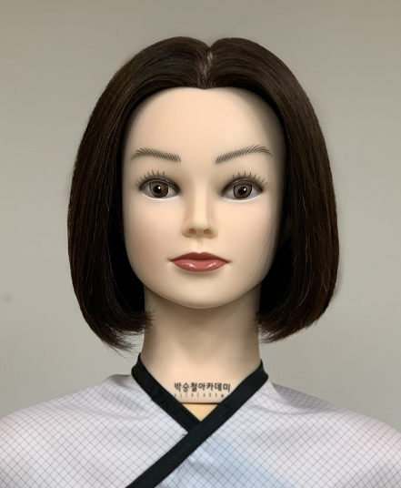
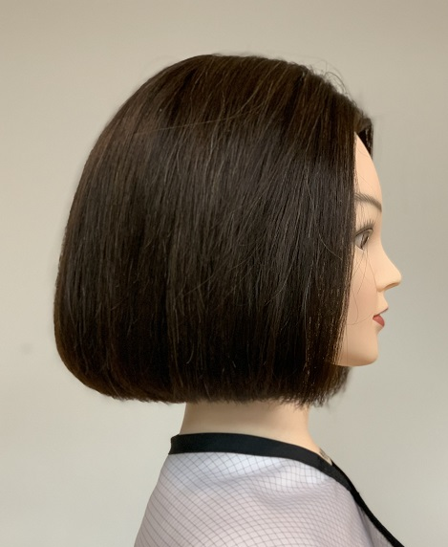
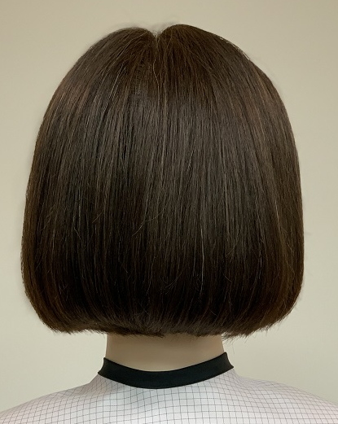
원랭스 커트 (수평)

Slide 43
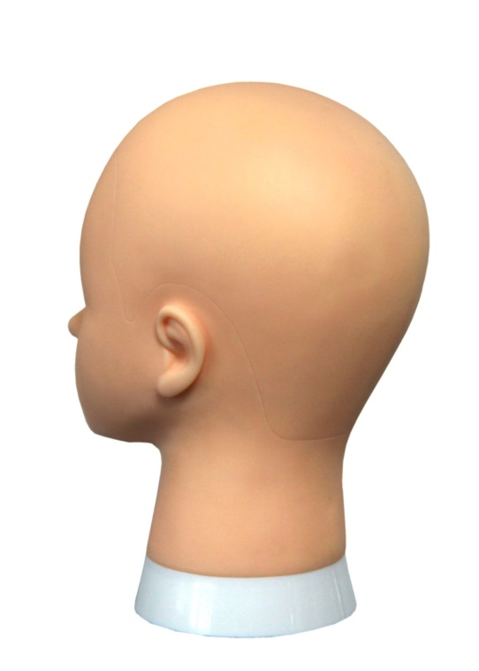
원랭스 커트 (수평)
PROCESS
▶ STRUCTURE GRAPHIC
N.P 에서 Horizontal 섹션으로 나눈 후 Natural Direction 빗질, 천체축 0˚로 수평 커트.
고정가이드로 삼아 다음 섹션 동일하게 진행.
B.P 위로는 No tension 으로 시술하기 위해 얼레살로 빗질한다.
G.P는 방사선 방향으로 결 정리 후 빗질한 후 커트
E.P 는 빗등으로 눌러주며 No tension 상태로 빗질을 한 후 커트.
앞머리 삼각섹션 부분은 뒤로 당겨와서 빗질 후 커트.
⑥
④
⑤
③
②
①
0°
※주의 사항: 모발을 잡은 손가락 면과 바닥이 평행한지를 눈높이에서 확인 후 시술할 것

Slide 44
2단계 과제
과제:
수평 원랭스 커트
사진 (앞, 옆, 뒤) 출력 후 노트 부착
워크시트 작성

Slide 45
다음시간 준비물
오전
오후
컷3:
노트 및 필기도구
층없는 롱가발
커트도구 일체
컷4:
노트 및 필기도구
층없는 미디움 가발
커트도구 일체

Slide 46
감사합니다.

Slide 47
커트 10
질감과 양감

Slide 48
우리의 약속
PPT 사진촬영을 금합니다.
수업 중에는 휴대폰을 넣어두세요.
아카데미를 아껴주세요.
음료는 화장실에 버리고 분리수거도 철저히 해주세요.
*이대로 가면 교육생들이 돌아가면서 청소해야 합니다.
흡연은 건물 밖에서 부탁 드립니다.

Slide 49
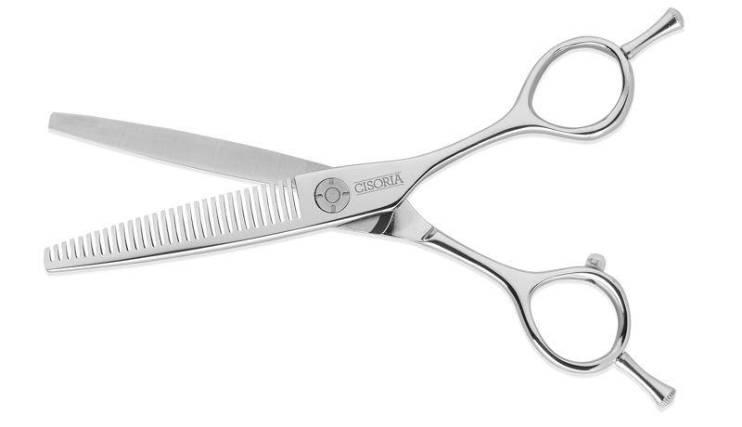
틴닝 가위의 구조
봉인
막대모형의 날
봉인날에서 모발을 잘라준다
즐인
빗살모형의 날
즐인날 사이의 간격과 넓이, 날 끝의 홈 모양에 따라 잘리는 양이 달라지게 표현된다.

Slide 50
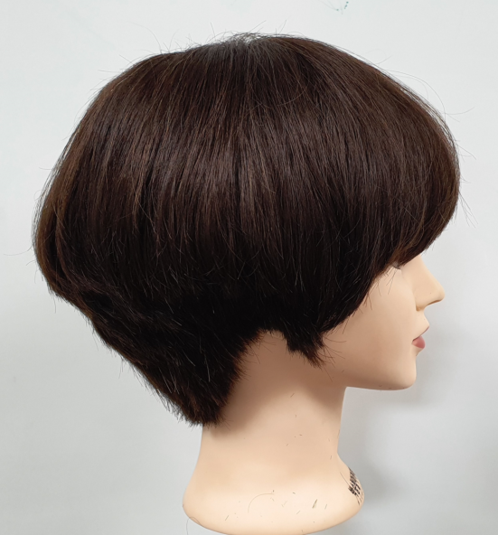
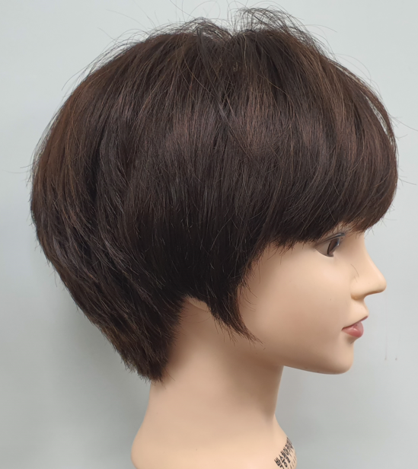
질감처리와 양감처리의 차이점
질감처리 전
질감처리 후
Notes:
질감처리는 끝부분을 주로 이용하는 것이고 양감처리는 중간이나 안쪽부분을 이용하는 것이기 때문에 효과 자체가 다르다.
대부분 네이프나 백사이드 부분에 양감처리를 하고 아웃라인이나 층이 있는 부분에 질감처리를 한다.
양감처리 후 질감처리를 해야 파이거나 기장이 짧아보이지 않음.

Slide 51
엔드 틴닝 (End thinning) 루트 틴닝 (Root thinning)
⅓
⅓
두상
두상
모발 끝의 ⅓기점에 대한 질감 표현 기법 중의 하나
모발의 율동감, 표면의 질감조작을 표현할 때 사용
과도하게 치면 컷트 라인이 파일 수 있음
모발 안쪽의 ⅓기점에 대한 양감 표현 기법 중의 하나
여성 컷트에 진행 시 탑이나 페이스 라인 등 표면적인 부분은 피함
남자커트 진행 시 탑 부분에 사용

Slide 52
틴닝 그라 (Thinning Graduation) 틴닝 레이어 (Thinning layer)
두상
두상
모발 안쪽에 대한 질감 처리를 말하며 전체적인 스타일의 볼륨과 형태를 조절하는 목적으로 사용
겉 단에 대한 모발을 변화 주지 않으며 깔끔한 헤어스타일에 용이
모발 겉 단에 대한 질감 처리를 말하며 전체적인 스타일의 율동감을 조절하는 목적으로 사용
겉 단에 대한 모발을 변화 주며 뻗치는 헤어스타일에 용이

Slide 53
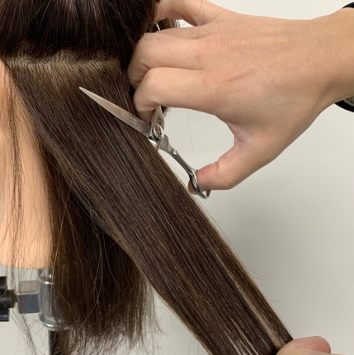
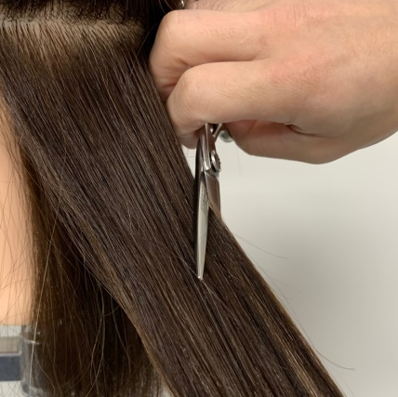
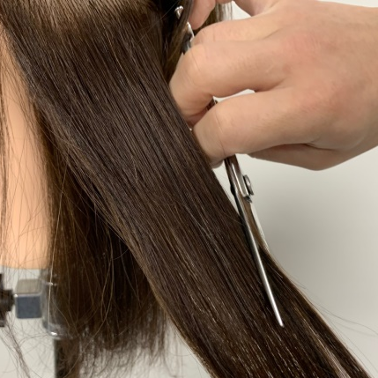
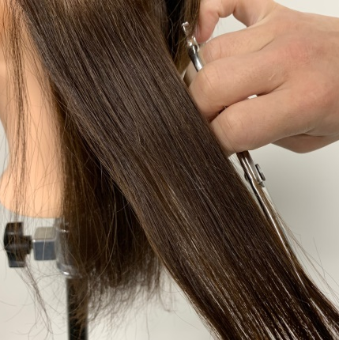
슬라이싱 (Slicing)
블런트 가위
파지법①
①
②
③
④
크게 벌려준 가위날과 모발은 45°각으로 준비 후.
손목을 틀어주며 가위도 조금씩 닫아준다.
위에서 아래로 향에 진행하며.
완전히 닫히지 않는다. 15°각으로 빠져준다.

Slide 54
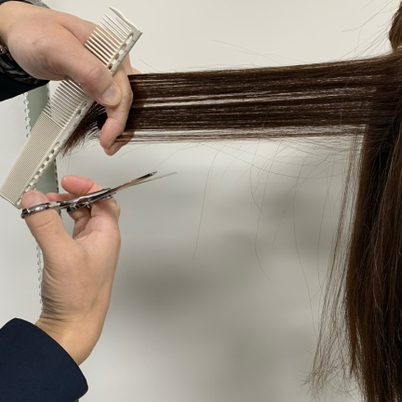
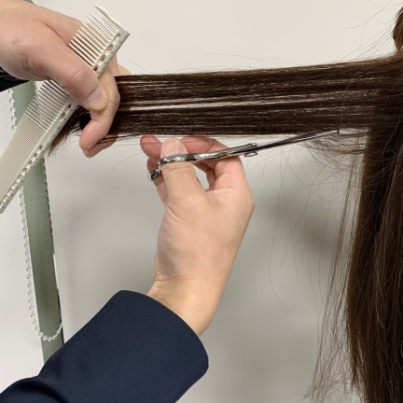
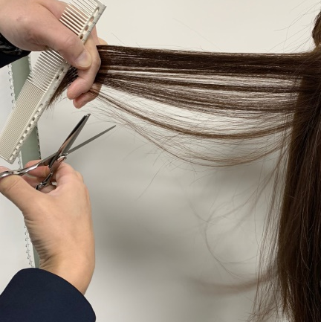

스윙 (Swing)
틴닝 가위
파지법①
①
②
③
④
가위 파지법 ①번으로 틴닝가위를 크게 벌려준 후.
안으로 들어가는 동시 가위 닫아준다. 각도는 15°.
가위를 열어주며 원위치로 돌아왔다 반복 한다.
가위날로 집는 부위를 조절해 준다. 동시에 왼손은 뒤로 빠져준다.

Slide 55




다운 스내핑 (Down Snapping)
틴닝 가위
파지법②
①
②
③
④
가위 파지법 ②번으로 틴닝가위를 크게 벌려준 후.
위로 들어가는 동시에 가위를 닫아준다. 각도는 15°.
가위를 열어주며 원위치로 돌아왔다 반복 한다.
가위날로 집는 부위를 조절해 준다. 동시에 왼손은 뒤로 빠져준다.

Slide 56




업 스내핑 (Up Snapping)
틴닝 가위
파지법②
①
②
③
④
가위 파지법 ②번으로 틴닝가위를 크게 벌려준 후.
안으로 들어가는 동시에 가위를 닫아준다. 각도는 15°.
가위를 열어주며 원위치로 돌아왔다 반복 한다.
가위날로 집는 부위를 조절해 준다. 동시에 왼손은 뒤로 빠져준다.

Slide 57




딥 포인트 (Deep Point)
블러트 가위
파지법①
①
②
③
④
4cm 정도 빼놓은 모발을 부채꼴로 펼쳐서 가위 파지법 ①번으로 크게 벌려준 후.
가위날 과 모발이 10° 미만으로 계폐한다. 충분히 절감된다.
동시에 왼손의 모발을 부채꼴로 펼쳐준다.
질감 후 절감된 모습.

Slide 58
10단계 과제
과제:
과제 없습니다

Slide 59
다음시간 준비물
오후
컷11:
노트 및 필기도구
층없는 롱가발
커트도구 일체
오전
오후
맨1:
노트 및 필기도구
숏가발 15cm
커트도구 일체
클리퍼
맨2:
노트 및 필기도구
숏가발 15cm
커트도구 일체
클리퍼

Slide 60
감사합니다.

